Slide 1
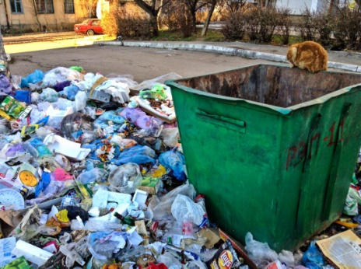
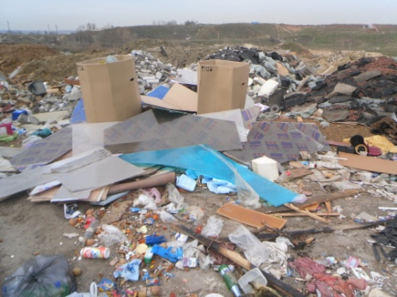

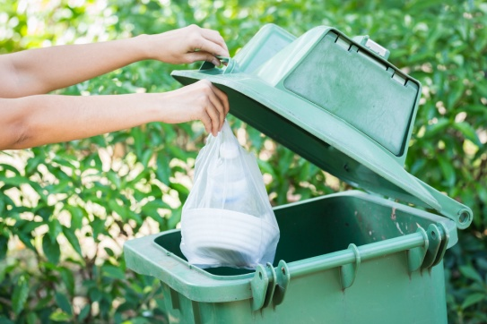
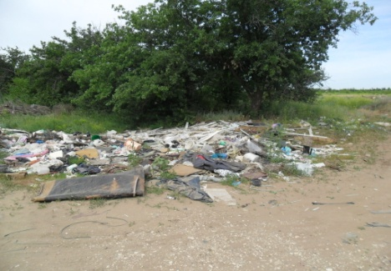
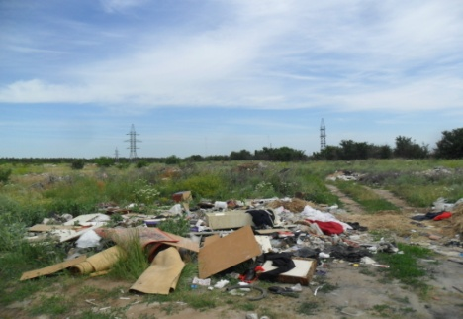
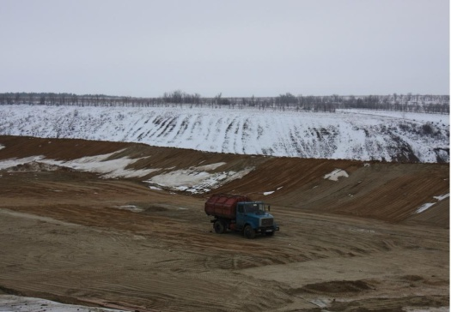
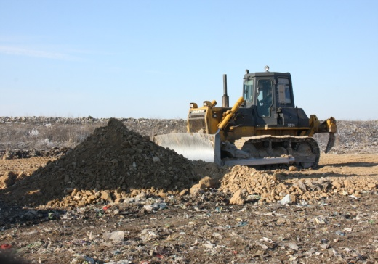
Уважаемые жители и гости Куйбышевского сельского поселения!
Куда нужно выбрасывать отходы?
Мы хотим жить
в чистом поселении
ОТХОДЫ нужно отправлять в КОНТЕЙНЕР
Недопускайте появления новых мест несанкционированного размещения отходов
Сохраним поселение чистым вместе!
Полигон ТКО – место хранения твердых коммунальных отходов

